Slide 1
U.T. N° 1 “ORIENTACIÓN TERRESTRE”
(16 HORAS)
POSICIÓN EN LA SUPERFICIE DE LA TIERRA:
Forma de la Tierra, Círculos Máximos, Ecuador y meridianos.
Unidades de medida:
Milla náutica, braza, cable, yarda y metro.
Coordenadas terrestres:
Latitud y Longitud.
Diferencia de latitud y de Longitud.
Apartamiento.
Latitud media.

Slide 2
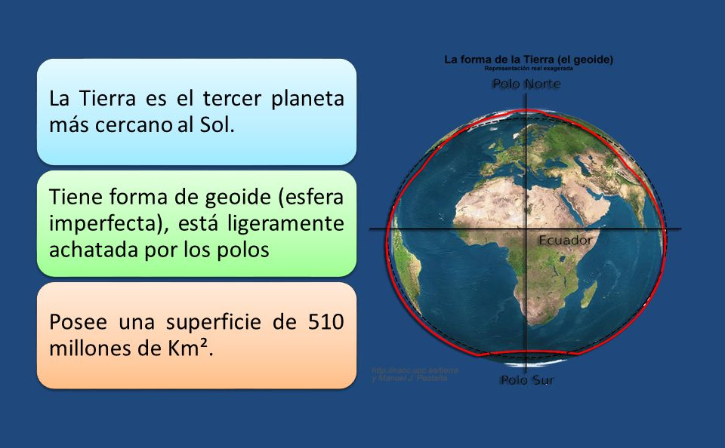
LAS PRINCIPALES MEDIDAS DE LA TIERRA: | KM | MN
(1) Diámetro Ecuatorial: | 12.756,0 | 6.887,7
(2) Diámetro Polar: | 12.713,0 | 6.854,7
(3) Circunferencia Polar:. | 40.013,0 | 21.605,3
(4) Circunferencia Ecuatorial: | 40.076,0 | 21.639,3

Slide 3
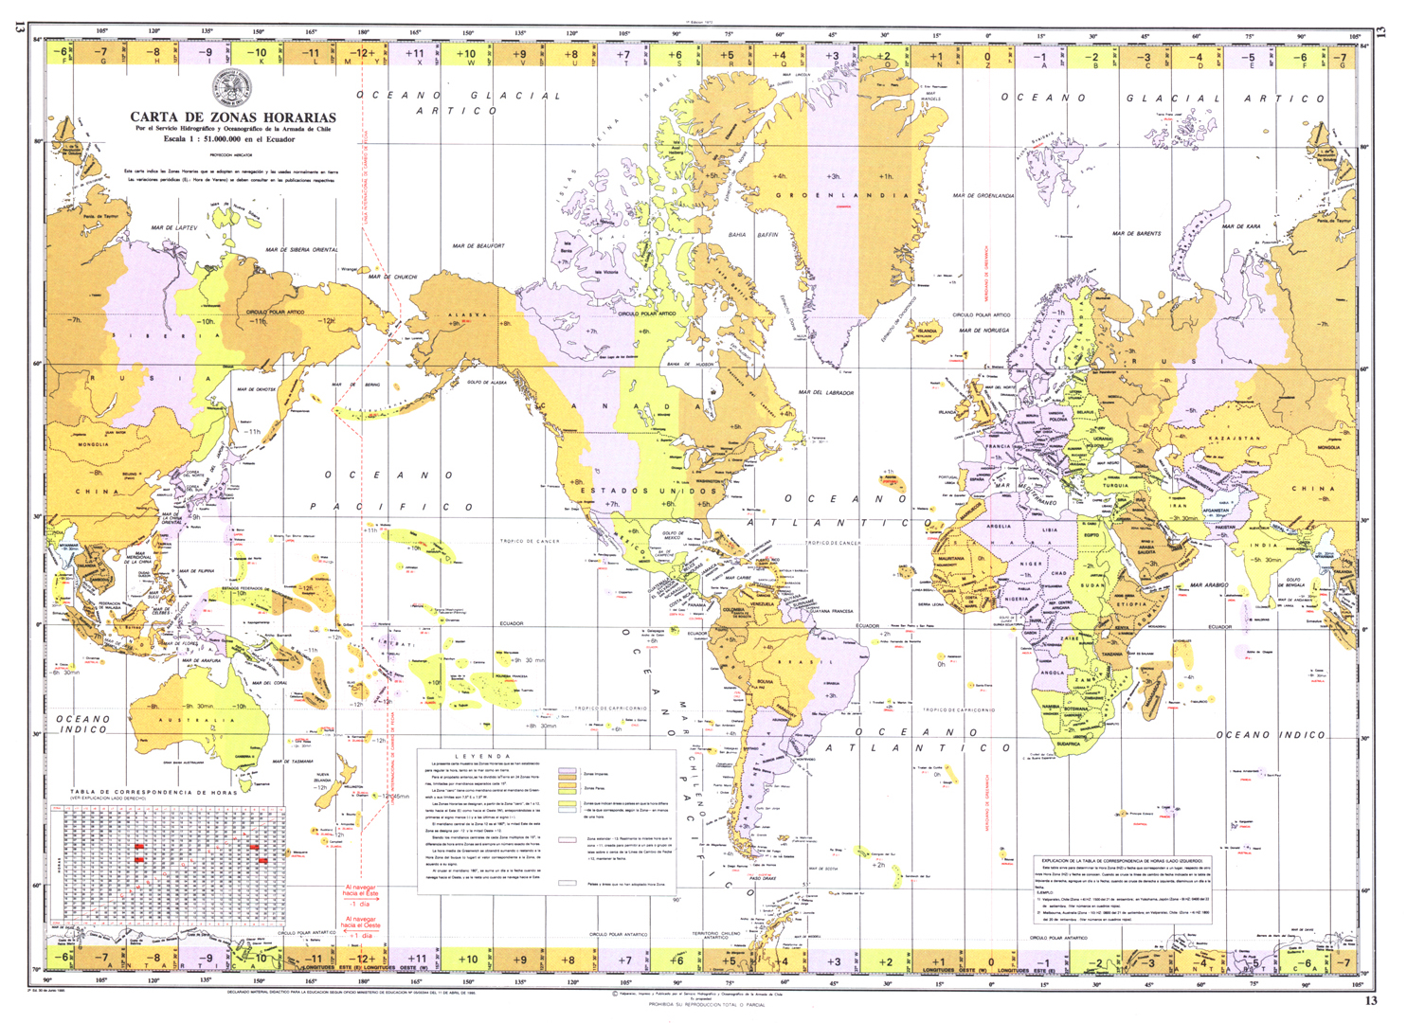

Slide 4
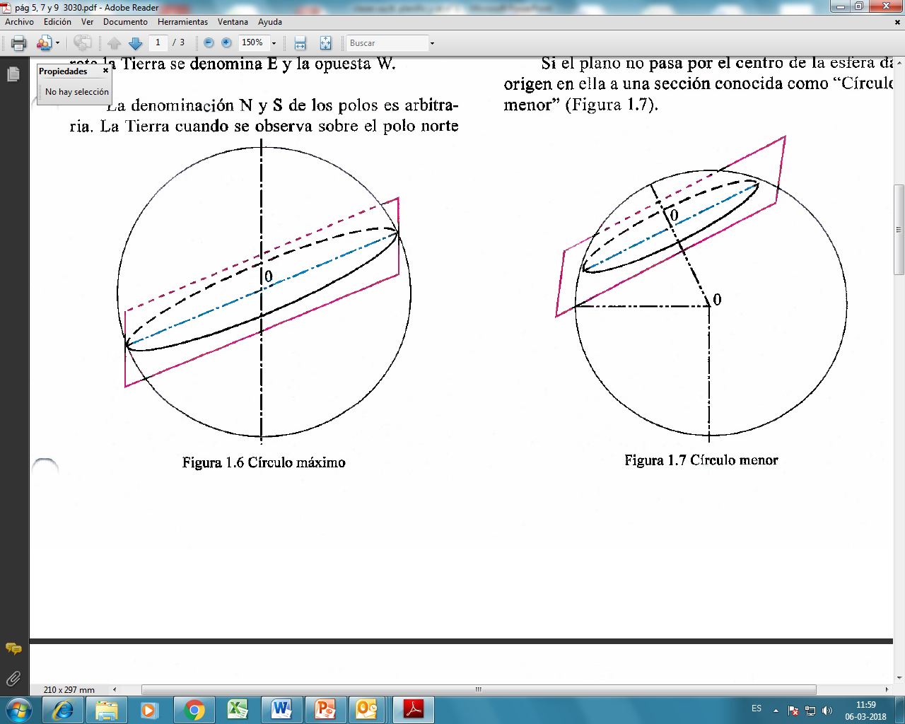
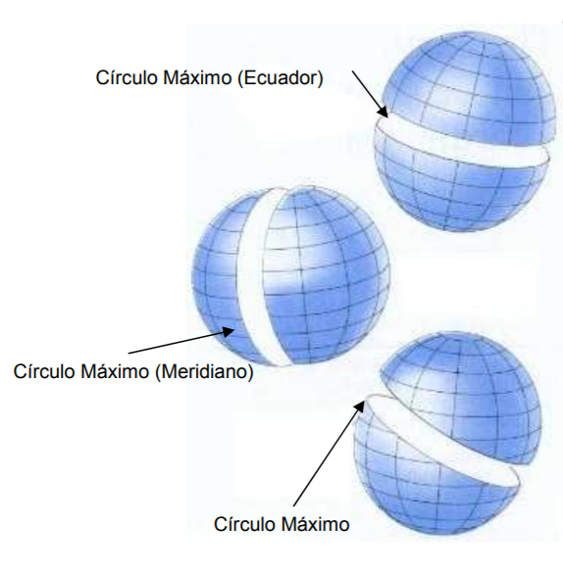
CÍRCULOS MÁXIMOS: Es la circunferencia que resulta en la superficie de una esfera de la intersección de un plano que pasa por su centro, dividiéndola en dos partes iguales o dos semi esferas iguales. La circunferencia que se forma en la superficie de la tierra, así dividida, se denomina MÁXIMA y en NAVEGACIÓN es importante porque es el camino mas corto entre dos lugares. Es también el camino que sigue la onda de radio.
CÍRCULO MÁXIMO

Slide 5
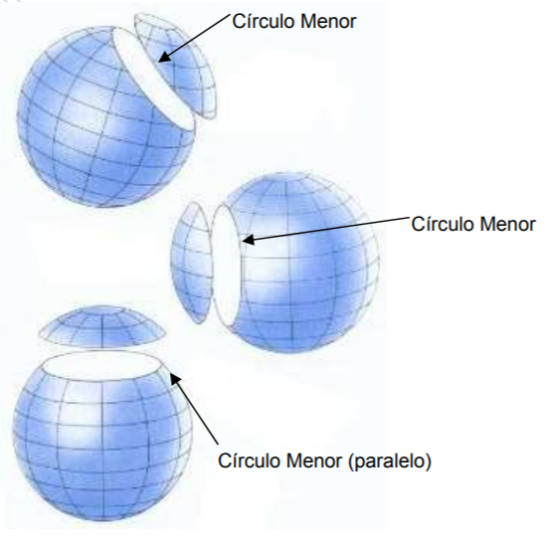
CÍRCULOS MENORES: cuando la esfera se divide en dos partes, mediante un plano que no pasa por el centro, se obtiene como resultado dos figuras desiguales y la circunferencia que se forma en la superficie de ella se denomina CÍRCULO MENOR.
CÍRCULO MENOR

Slide 6
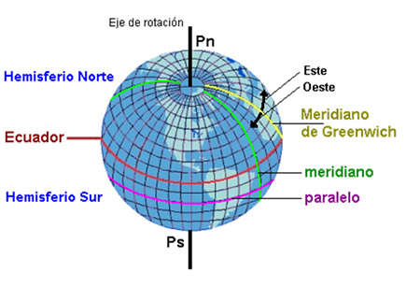
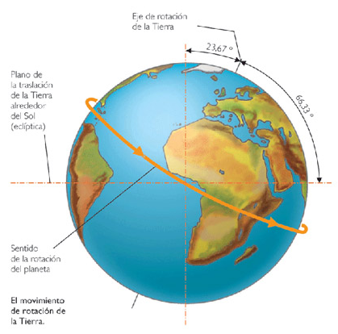
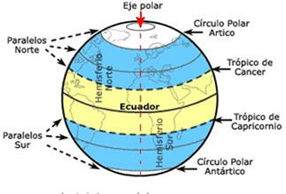

Slide 7
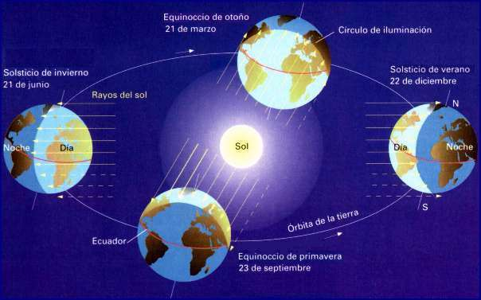
MOVIMIENTO DE TRASLACIÓN DE LA TIERRA Y SU ECLÍPTICA

Slide 8
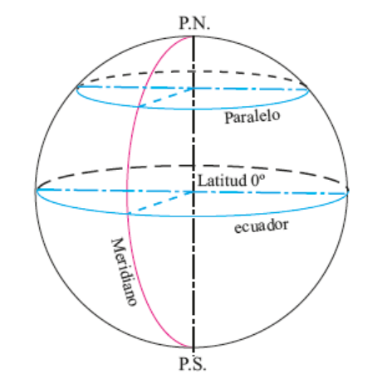
COORDENADAS TERRESTRES
EL ECUADOR TERRESTRE:
Es el círculo máximo, perpendicular al eje terrestre y que divide a la Tierra en dos hemisferios: el norte y el sur, constituye uno de los planos de referencia de las coordenadas geográficas y se denomina paralelo de latitud 0° o Ecuador
MERIDIANOS TERRESTRES:
Son círculos máximos que pasan por los polos terrestres y perpendiculares al Ecuador. El que pasa por un determinado lugar se denomina “meridiano del lugar”.
PARALELOS:
Son círculos menores paralelos al ecuador. El paralelo que pasa por un determinado lugar recibe el nombre de “paralelo de latitud” de dicho lugar.

Slide 9
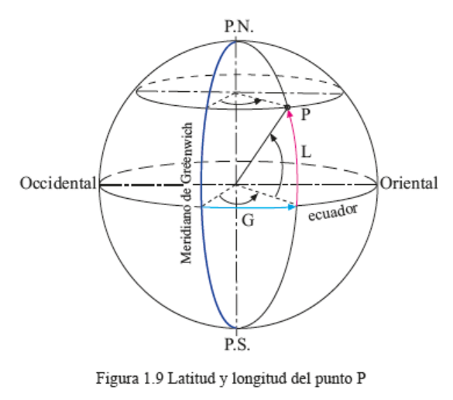
COORDENADAS TERRESTRES
Los ejes de referencia en la superficie terrestre son: el ECUADOR, que constituye el paralelo cero "0", siendo a su vez el único paralelo que es un círculo máximo y que divide a la Tierra en dos hemisferios, medidos desde el ecuador hasta los polos norte o sur, para cada hemisferio y el meridiano que pasa por el Observatorio de Greenwich en Inglaterra, conocido también como MERIDIANO 0º o primer meridiano, porque a partir de él se miden las longitudes. Divide a la Tierra en dos hemisferios: el occidental (W) y el oriental (E).
LATITUD:
Es el arco de meridiano del lugar comprendido entre el ecuador y el lugar. Se mide desde el ECUADOR hacia el lugar de 0º a 90º y tiene signo norte (N) o sur (S), según el hemisferio en que se encuentre el lugar. El ángulo se mide en el centro de la Tierra en el plano del meridiano del lugar. Se abrevia con la letra “L”.
LONGITUD:
Es el arco medido en el plano del ecuador entre el primer meridiano, GREENWICH, y el meridiano que pasa por un determinado lugar. Se mide desde el primer meridiano, de 0º a 180º hacia el este (E) u oeste (W) hasta el meridiano del lugar. El ángulo se mide en el centro de la Tierra en el plano del ecuador. Se abrevia con la letra “G”.
Latitud y longitud del punto “P”

Slide 10
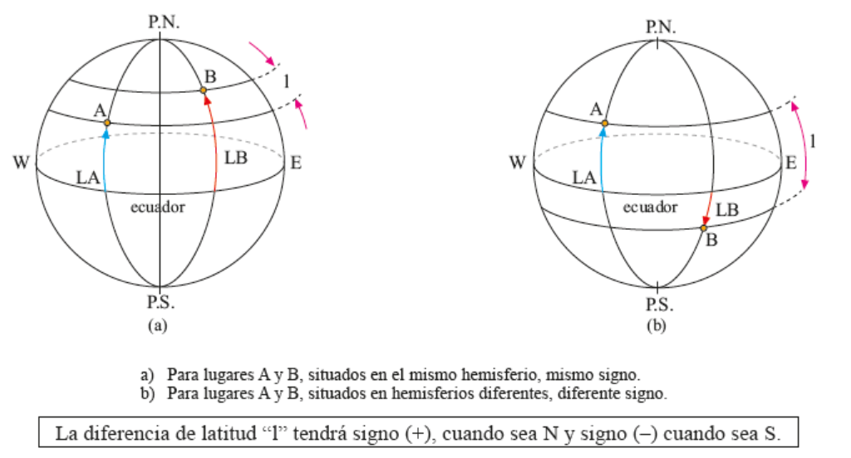
COORDENADAS TERRESTRES
DIFERENCIA DE LATITUD:
Es el arco de meridiano comprendido entre los paralelos de dos lugares. Para los lugares situados en un mismo hemisferio, es igual a la diferencia del valor numérico entre las dos latitudes. Para lugares situados en hemisferios diferentes, es igual a la suma de dichos valores. La diferencia de latitud tiene signo N o S, según sea la dirección del sentido en que debe moverse el buque para ir de un punto a otro. Se abrevia con la letra “l” y se expresa en minutos de arco.
Diferencia de Latitud (l) = LB - LA

Slide 11
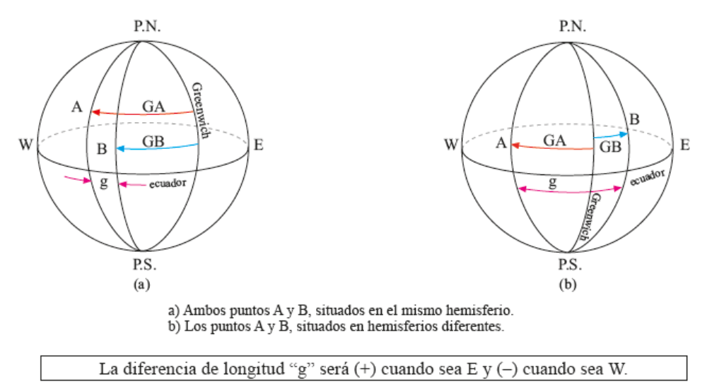
COORDENADAS TERRESTRES
DIFERENCIA DE lONGITUD:
Es el menor arco de ecuador comprendido entre los meridianos de dos lugares. Si los dos lugares se encuentran en el mismo hemisferio, E o W, es igual a la diferencia del valor numérico entre las dos longitudes. Si las longitudes son de diferente hemisferio o signo, es igual a la suma de dichos valores, excepto cuando dicho valor exceda de 180º, en cuyo caso se restará de 360º. La diferencia de longitud tiene signo E o W, según sea la dirección del sentido en que debe moverse el buque para ir de un punto a otro. Se abrevia con la letra “g”.
Diferencia de Longitud (g) = GB - GA

Slide 12
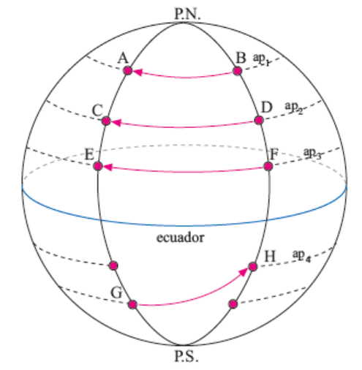
COORDENADAS TERRESTRES
MEDIDAS LINEALES DE LONGITUD
Se puede apreciar observando la figura, que las distancias entre los meridianos, se van estrechando a medida que nos vamos acercando a los polos. De lo anterior, se desprende que la distancia lineal del arco de 1º de longitud en la Tierra varía con la latitud, razón por la cual no puede este ser empleado como una unidad estándar de medida de longitud. Esta distancia es máxima en el ecuador, latitud 0º, y cero en los polos, latitud 90º, ya que varía con el coseno de la latitud.
Para diferenciar latitudes, el “ap” es diferente y es función de la latitud. Cuando están en diferentes latitudes (G-H), el “ap” es función de la “Lm” entre ambas.
La extensión del arco de paralelo de latitud entre dos meridianos se conoce como apartamiento de meridianos (ap), se expresa en millas náuticas o en millas de ecuador, y está dado por la fórmula; donde Lm es la latitud media entre ambos puntos en los meridianos.
Lm = LG + LH
2
ap = g x Cos (Lm)

Slide 13
UNIDADES DE MEDIDA
MEDIDAS LINEALES DE LATITUD
Observando ahora los meridianos que son círculos máximos, se puede apreciar que la distancia del arco de 1º de latitud, es la misma para cualquier lugar de la Tierra, con lo cual este puede ser empleado como unidad estándar para medir longitudes lineales en la superficie terrestre.
La Milla Náutica o Marina:
Es pues la unidad de longitud equivalente a 1’ de arco de meridiano o lo que es lo mismo a 1/60 de grado de latitud. Debido a la forma esferoidal de la Tierra, la longitud de la milla marina varía entre los 1.842,82 m en el ecuador y 1.861,72 m en los polos. El año 1929, se definió la milla náutica internacional en 1.852 metros.
El Nudo:
Unidad de velocidad equivalente a una milla náutica por hora. Su nombre procede, de la corredera de barquilla cuya línea llevaba unos nudos equidistantes y separados 15,43 metros, de modo que el número de ellos que salía en medio minuto, equivalía a la velocidad del buque en millas por hora.
1 milla náutica = 1852 metros; 2025,37182852 yardas; 6076,11548556 pies.
1 pie = 0,3048 metros; 0,333 yardas.
1 braza = 6 pies; 2 yardas; 1,8288 metros.
1 cable = 607,6 pies; 202,54 yardas; 185,2 metros.
1 nudo = 1 milla náutica por hora.
1 yarda = 0,9144 metros; 3 pies; 36 pulgadas.

